Slide 1



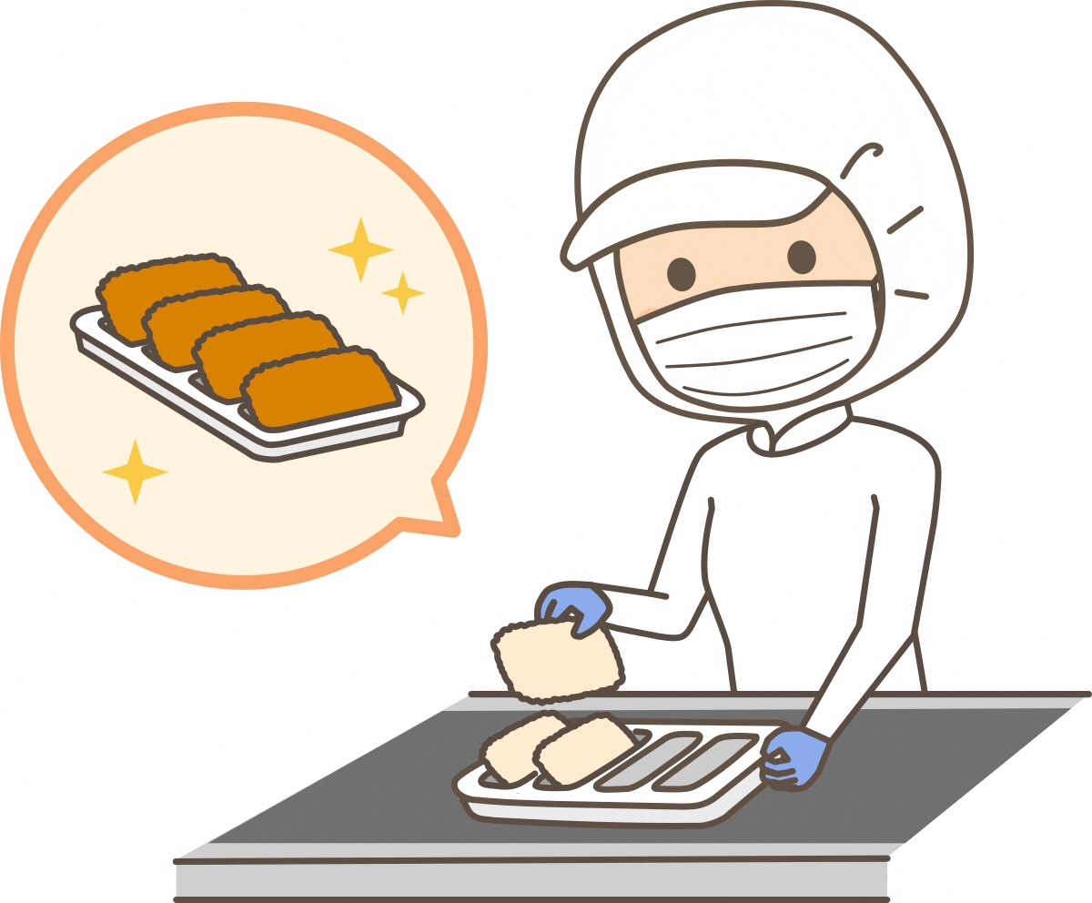
実習
田子町の食材を活かして楽しくお土産作り！！
お土産作り勉強会
田子町には、串もちや豆しとぎ、なべこ団子など多数の郷土料理があります。しかし、普段は口にしているものの、それらを活用したお土産商品はまだまだ少ない状況です。本勉強会では、郷土料理を活かしたお土産作りに向けて、下記テーマの製造技術を学び、田子町の食材を楽しめる商品づくりを行いますので、ぜひご参加下さい
日時 | テーマ | 講師 | 定員 | 開催場所
２月１１日 （水・祝日） １３：３０～ １６：００ | ～かんたん～ 酒まんじゅうの作り方 | 梅内 勝子 氏 | 10名 程度 | 中央公民館
日 時 ５月２６日（金） １３：３０～１６：００
※定員は先着順となります。
※加工機器を使用します。講師が指導しますので、
初めての方でも安心してご参加ください。
※対象は町民、町内の直売所会員
農業者及び６次産業化商品を開発・販売している事業者
※小学生以下の方は保護者とともにご参加ください。
会 場 田子町中央公民館調理室
内 容 漬物製造許可について
山菜の長期保存について
【その他】
参加費は無料となります。エプロン、三角巾、筆記用具をご持参ください。
【申込み方法】
下記申込書を、２月９日（月）までに役場商工振興課6次産業戦略推進
グループまで提出してください。 問い合わせ先 ０１７９－２３-０１５３
講 師 田子町６次産業相談員 山本 忠志 氏
ー ー ー お土産作り勉強会（酒まんじゅう）の申請書 ー ー ー
ＦＡＸ：０１７９－３２－４２９４
役場商工振興課６次産業戦略推進Ｇ宛て
月 日
参加される方の氏名・連絡先（携帯）を記入して提出してください。
氏名 |  | 電話番号
氏名 |  | 電話番号
主催：田子町 共催：田子町美人華プロジェクト委員会

